Slide 1
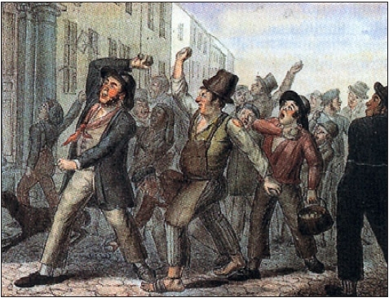
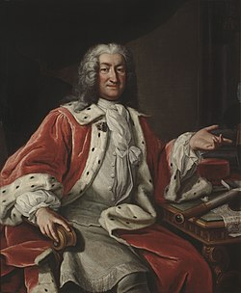
Frihetstiden i Sverige och enväldet 2.0
s.1…
Det här fotot av Okänd författare licensieras enligt CC BY-SA

Slide 2
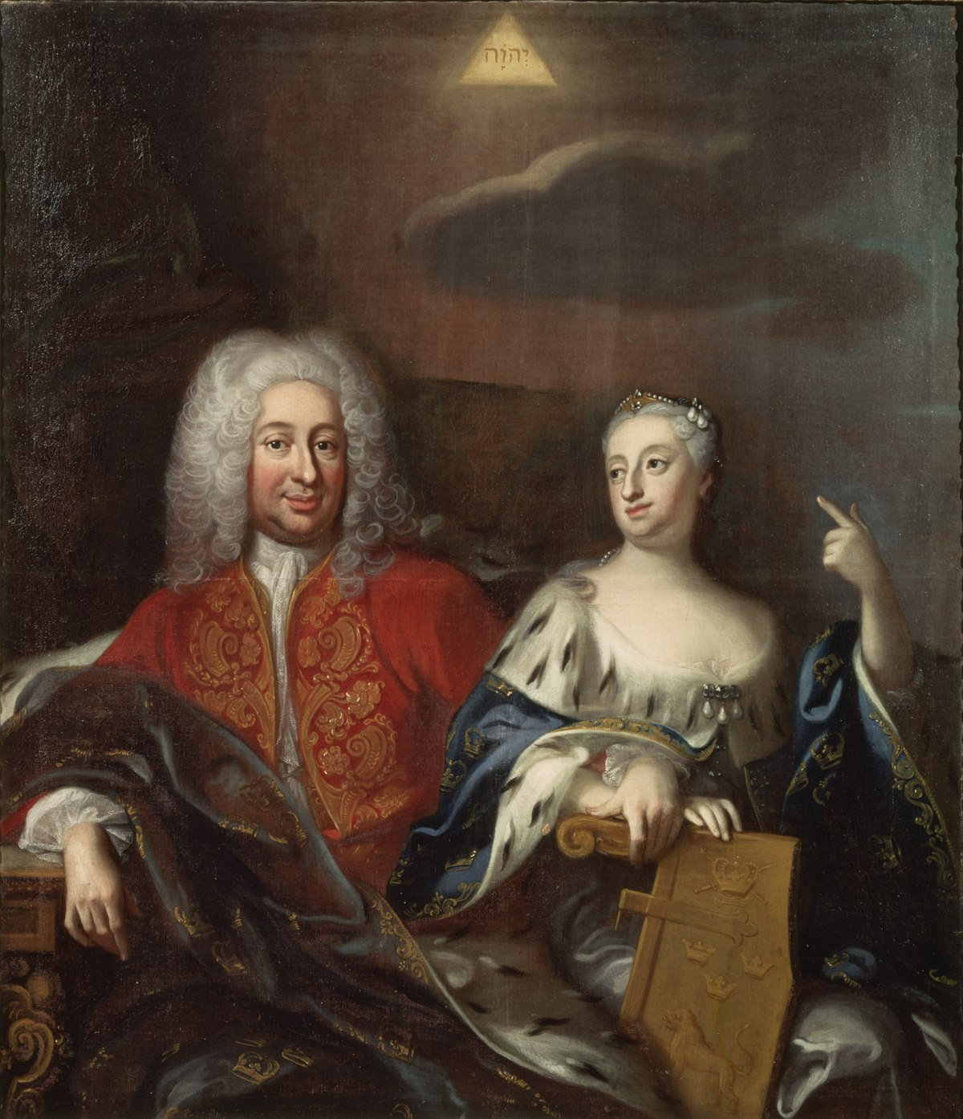
Frihetstiden
Frihetstiden kallas perioden efter Karl XIIs död 1718 och fram till 1772 när Gustav III blir kung av Sverige.
Ulrika Eleonora drottning, efter att hon gått med på stora inskränkningar i kungamakten.
Hon lämnade över kronan till sin man Fredrik I 1720.
Frihetstiden = kungen är inte var enväldig härskare längre, utan riksdagen fick mer makt och antog flera grundlagar som gav folket mer frihet.
Det här fotot av Okänd författare licensieras enligt CC BY-SA

Slide 3
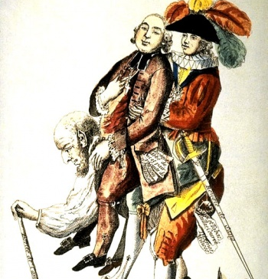
Frihetstiden
De fyra stånden skulle ha bestämmelserätt över kungamakten d.v.s stånden och den lilla människan får mer frihet.
Rådet = regeringen – Där alla som satt i rådet hade en rösta vardera förutom kungen som hade två röster men ingen vetorätt.
Rådet svarade dock inför riksdagen, som även hade som uppgift att stifta lagar, bevilja skatter, tillsätta olika ämbetsmän och ta beslut om krig.
En ståndsriksdag där de fyra stånden var representerade och det fanns olika utskott.
Det här fotot av Okänd författare licensieras enligt CC BY-SA

Slide 4
Frihetstiden
Arvid Horn och de två ”partierna”
Försiktig utrikespolitik, krigen hade kostat mycket pengar och människoliv men även förluster av territorier som vunnits under stormaktstidens krig.
Oppositionen kallade Horns anhängare för nattmössor och sig själva för hattar som en symbol för manlighet. Därmed får partierna sina namn: Hattar & Mössor.
Hattarna ville driva en aggressivare utrikespolitik, där man skulle återta områden som förlorades till Ryssland under det stora nordiska kriget.
De ville även driva en aggressivare ekonomisk politik,
Målet för hattarna var att Sverige åter igen skulle bli en stormakt!
Det här fotot av Okänd författare licensieras enligt CC BY-SA

Slide 5
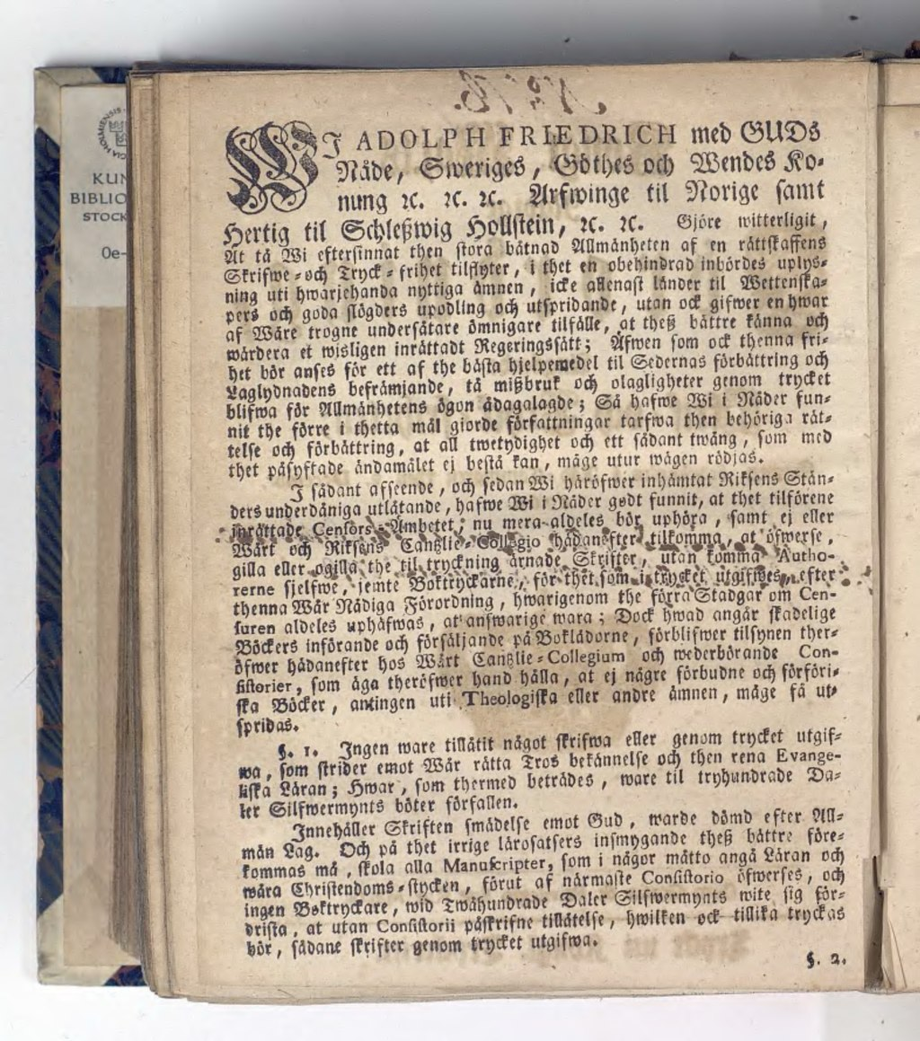
Fihetstiden
Mössorna å andra sidan trodde inte på hattarnas stora ekonomiska inblandning i näringslivet, de drev en ekonomisk svångremspolitik vilket ledde till att flera industrier gick i konkurs
Under mössornas andra regeringsperiod på 1760-talet kom Sveriges första tryckfrihetsförordning 1766, vilket också är världens äldsta, större tryck och yttrandefrihetslag.
Den innebar att man fick skriva och publicera vad som helst utan censur. Du kunde dock dömas i efterhand om du i texten smädade kungligheten eller vissa religiösa skrifter och diskussioner – det var kyrkans ensak.
Det här fotot av Okänd författare licensieras enligt CC BY-SA

Slide 6
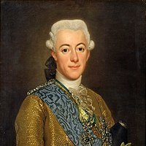
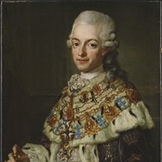
Gustav III
1771–1792
Det här fotot av Okänd författare licensieras enligt CC BY-SA
Det här fotot av Okänd författare licensieras enligt CC BY-SA

Slide 7
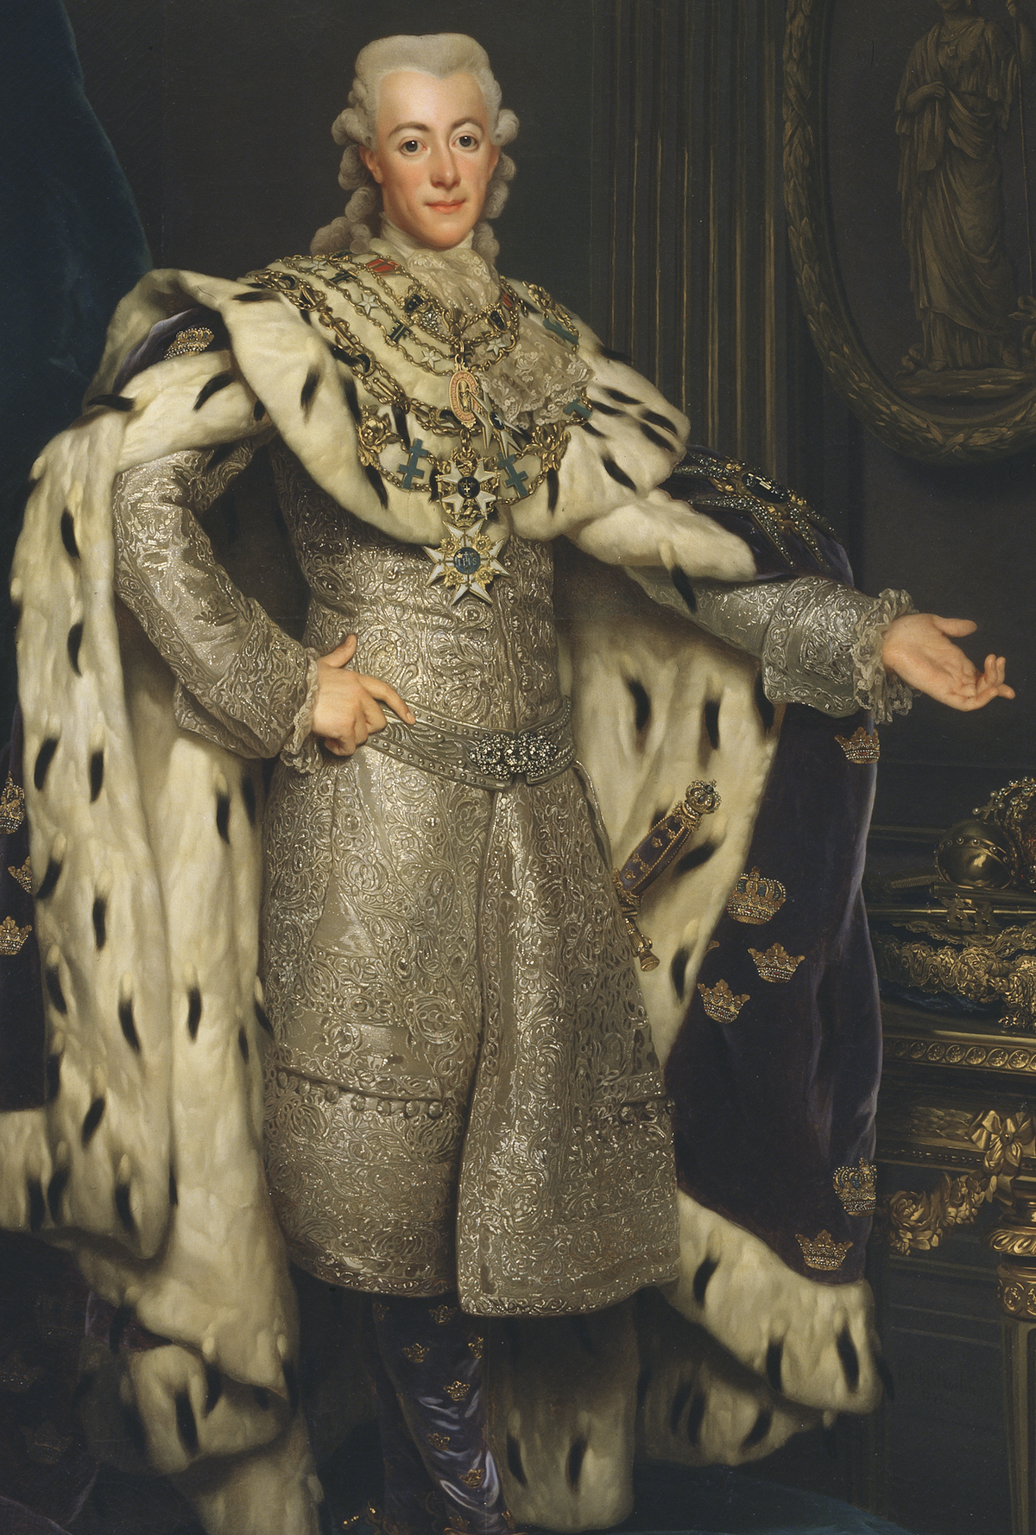
Gustav III
Statskupp 1772 – Gustav III sammankallar Stockholms officerare på slottet och ber dem svära trohet till honom. Rådet låstes in och med hjälp av militärerna gör Gustav III oblodig statskupp.
Regeringsform 1772 – kungen får tillbaka makten landet skulle styras av han och ingen annan. Därmed var frihetstiden slut och Gustav III inför enväldet 2.0.
Det här fotot av Okänd författare licensieras enligt CC BY-SA

Slide 8
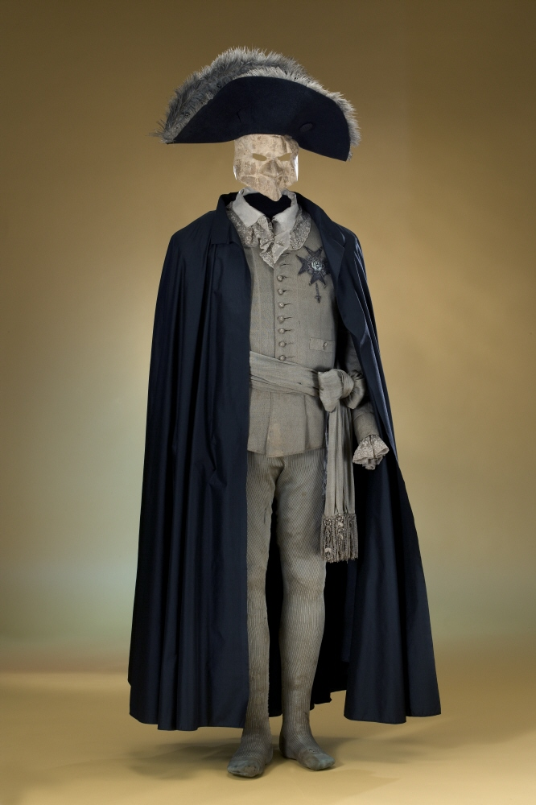
Gustav III
Gustav III är den kung i Sverige som ses som en upplyst despot, vilket var ett ideal för kungar under 1700-talets andra hälft, inspirerat av upplysningens idéer.
Kungen ändrade tryckfrihetsförordningen 1774 efter att oppositionen skrivit flera kritiska skrifter mot honom.
Gustav III hade ett stort intresse för kultur och framför allt teater. Därav har han i efterhand kallats teaterkungen och kung sol. Gustav III var även en riktig frankofil och älskade allt franskt.
Det här fotot av Okänd författare licensieras enligt CC BY-SA

Slide 9
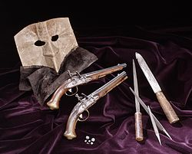
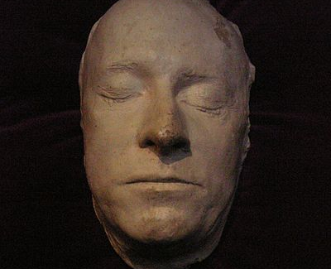
Gustav III
1789 drev Kungen igenom förenings & säkerhetsakten med hjälp av de ofrälse stånden som han fått på sin sida. Adeln förlorade mer och mer av sina privilegier och sin makt.
Inom både adeln och de andra stånden växte missnöjet mot Gustav III som sågs som en tyrann av oppositionen som ville ha tillbaka styret och maktfördelningen från frihetstiden.
En komplott planeras och på kungens maskeradbal våren 1792 skjuts kungen av konspiratörer och dör två veckor senare av sina skador.
Mördaren, en Kapten Ankarström hittas och avrättas, medan de andra konspiratörerna kom undan med livet i behåll.
Det här fotot av Okänd författare licensieras enligt CC BY-SA

Slide 10
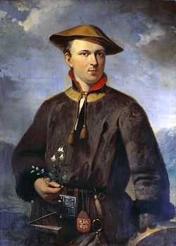
Vetenskaper
1700-talet är den tid där Sverige står i framkant i naturvetenskaper.
Anders Celsius – den 100-gradiga termometern med Celsiusskalan.
Men kändast var Carl von Linné, smålänning och allt. Han klassificerade och namngav växter efter deras s.k. sexualsystem i sin kända bok Systema naturae. Där han i en senare version även delade in djur och människan i liknande system.
Där han tyvärr delade in människan i raser utefter ursprung och hudfärg, där de olika ”raserna” gavs olika attribut.
Det här fotot av Okänd författare licensieras enligt CC BY-SA

